Slide 1
End-to-End Reinforcement Learning of a CNN to achieve an autonomous driving agent resilient to light changes
Master‘s Thesis
Leipzig, 05.12.2023
Georg Schneeberger
Supervisor:
Dr. Thomas Burghardt
Notes:
Mention the thesis is still in work

Slide 2
Outline
Previous Work at the ScaDS.AI
Autonomous Driving Task
Research Questions
Related Work
Implementation
Experimentation
Evaluation
Conclusion

Slide 3
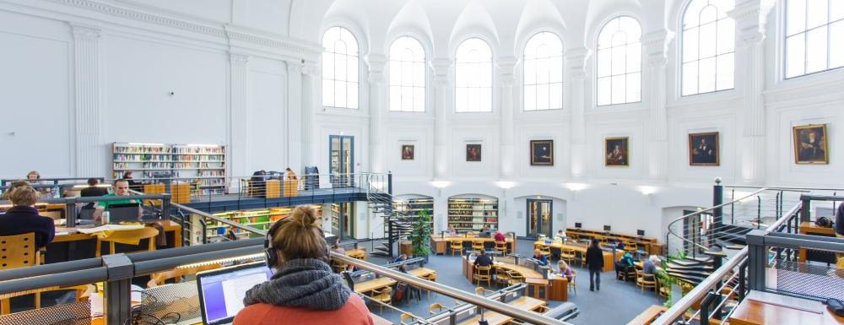
Answering the questions
One slide per research question
Mention the question again
Explain how to answer the question
Hier könnte sich Ihre Bildunterschrift befinden – Arial, 12pt, 50 % Schwarz

Slide 4
Formatierungsanmerkung
Überschriften, Zwischenüberschriften und Fließtext werden beim Eintippen der ersten Textzeile automatisch formatiert.
Aufzählungen können über die Schaltfläche „Aufzählungszeichen“ eingestellt werden.
Nach einem Umbruch (Enter) erscheint ein weiteres Aufzählungszeichen.
Durch Drücken der Tabulatortaste wird der Text im Format der nächsten Gliederungseben dargestellt.
Titel und Fußzeile der Präsentation können automatisch für alle Folien geändert werden unter Ansicht/Folienmaster. Dort auf der Masterfolie 2 den Text bearbeiten.

Slide 5
Textformate
ALLGEMEIN
Schriftart: Arial
Haupttitel: Schriftgröße 28pt, Großbuchstaben, Zeilenabstand einfach, fett, Schwarz (auf Zwischenfolien Weiß)
Untertitel: Schriftgröße 18pt, Zeilenabstand einfach, Schwarz (auf Zwischenfolien Weiß)
Folienüberschriften: Schriftgröße 20pt, Großbuchstaben, Zeilenabstand einfach, fett, Schwarz
Unter-Überschriften (Subheadlines): Schriftgröße 14pt, Großbuchstaben, Zeilenabstand einfach, Schwarz

Slide 6
Textformate
ALLGEMEIN
Fließtext: Schriftgröße 18pt, Zeilenabstand einfach, Schwarz
Aufzählung ab 2. Ebene: Schriftgröße 16pt, Zeilenabstand einfach, Schwarz
Kopf- und Fußzeile: Schriftgröße 12pt, Zeilenabstand einfach, Schwarz
Seitenzahl: Schriftgröße 9pt, Zeilenabstand einfach, Rot
Datumsangabe: Schriftgröße 16pt, Zeilenabstand einfach, Schwarz

Slide 7
Textformate
TABELLEN
Tabellenkopf: Schriftgröße 14pt, Zeilenabstand einfach, Grau (50 % Schwarz)
Erste Spalte: Schriftgröße 14pt, Zeilenabstand einfach, Schwarz
Tabellenangaben: Schriftgröße 12pt, Zeilenabstand einfach, Schwarz
Rahmenlinien: 1pt Grau (50 % Schwarz) und 0,5pt Grau (50 % Schwarz)
 | Tabellenkopf | Tabellenkopf | Tabellenkopf
Wert | Wert | Wert | Wert
Hervorhebung | Wert | Wert | Wert
Wert | Wert | Wert | Wert

Slide 8
Anwendungsbeispiel
TABELLEN
 | Tabellenkopf | Tabellenkopf | Tabellenkopf
Wert | Wert | Wert | Wert
Wert | Wert | Wert | Wert
Wert | Wert | Wert | Wert
Hervorhebung | Wert | Wert | Wert
Wert | Wert | Wert | Wert
Wert | Wert | Wert | Wert
Tabellenunterschrift

Slide 9
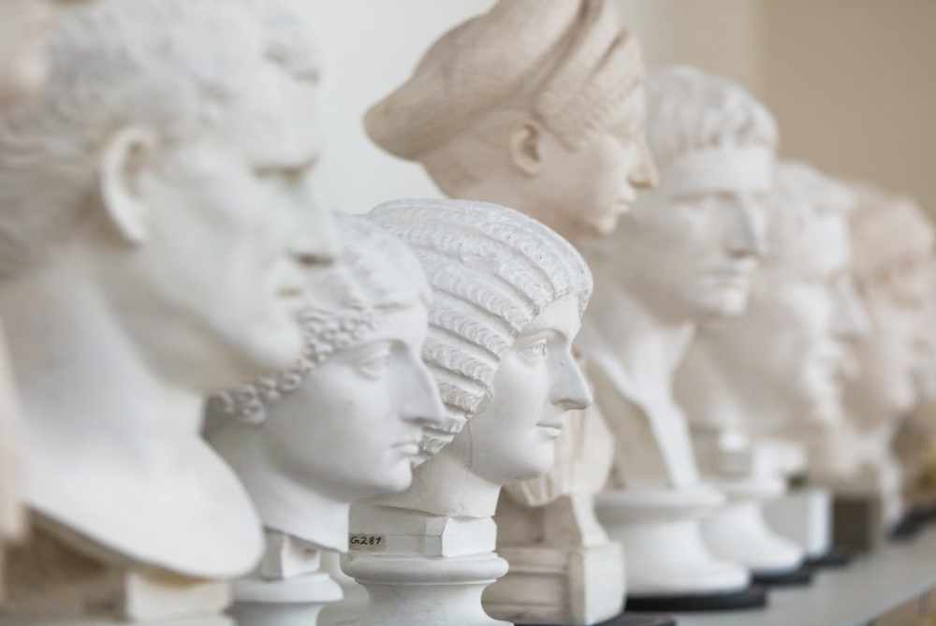
Anwendungs-beispiele
Beispiel für eine Zwischenfolie

Slide 10
Noch Eine Zwischenfolie mit Bild
Untertitel

Slide 11
Previous Work at the scads
Master‘s Thesis

Slide 12
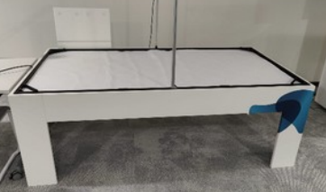
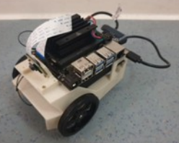
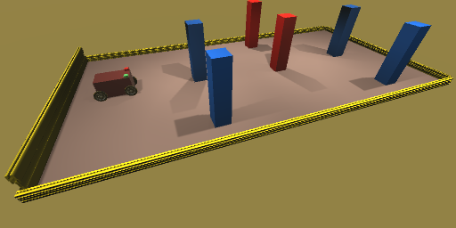
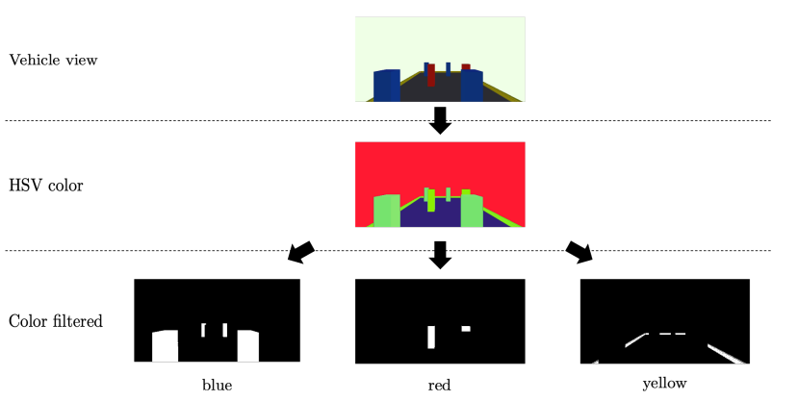
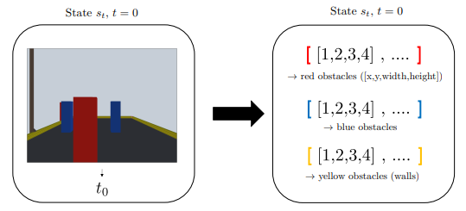
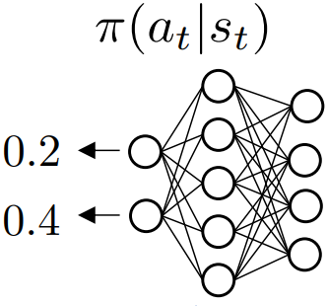
Train an Agent to Drive a Vehicle in a Simulated Environment Using Reinforcement Learning
Notes:
This thesis builds upon the work by Maximilian Schaller
End-goal of Scads.AI is transfer to real-life JetBot
Hand-crafted preprocessing pipeline
Input to the neural network are the bounding box coordinates of the detected objects
Agent was not resilient to light changes
Preprocessing pipeline was the main issue – light changes

Slide 13
Train an Agent to Drive a Vehicle in a Simulated Environment Using Reinforcement Learning
A hand-crafted preprocessing pipeline extracts features from images.
Extracted features of the last n frames are stacked together.
Extracted features are used by a neural network to produce two outputs.
Left and right wheel acceleration
Agent struggled with difficult parcours.
Agent was not resilient to light changes.
Notes:
This thesis builds upon the work by Maximilian Schaller
End-goal of Scads.AI is transfer to real-life JetBot
Hand-crafted preprocessing pipeline
Input to the neural network are the bounding box coordinates of the detected objects
Agent was not resilient to light changes
Preprocessing pipeline was the main issue – light changes

Slide 14
Autonomous driving task
Master‘s Thesis

Slide 15
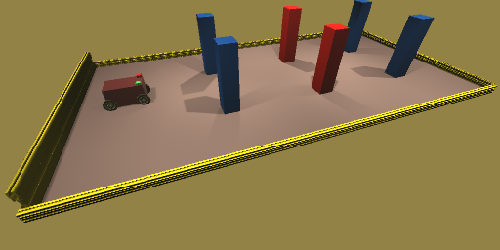
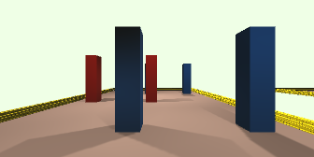
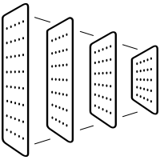
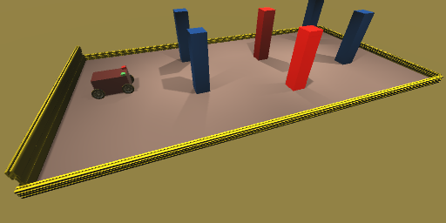
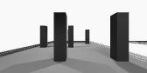
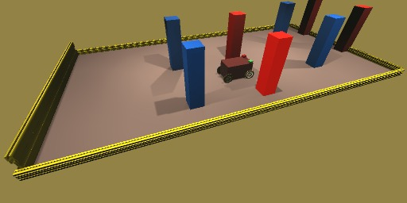
Autonomous driving task
Easy
1. Agent Camera PoV
3. CNN produces Wheel Acceleration values
Medium
2. Preprocessing
4. Agent moves
Hard
Notes:
Describe the task
Describe the agent (wheels plus camera show CAMERA POV)
Different lighting settings
Show parcours of all difficulties

Slide 16
Research questions
Master‘s Thesis

Slide 17
Research question 1
Is it possible to train an agent to reliably Traverse the parcours of all difficulty levels?
Evaluation:
Pass through the 3 goals without collisions
Fixed lighting
Easy
Medium
Difficult

Slide 18
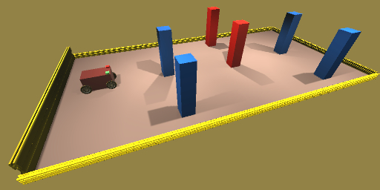
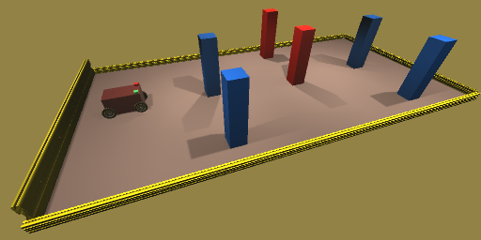
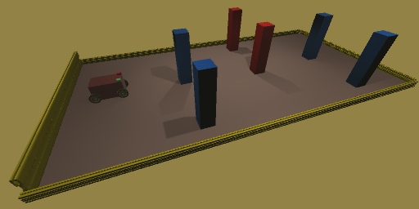
Research question 2
Is it possible to use an end-to-end trained CNN to make the agent robust to changing light conditions?
Evaluation:
Pass through the 3 goals without collisions
Varying lighting
Bright
Standard
Dark

Slide 19
Research question 3
Is it possible to use a CNN which is small enough to be used in the JetBot?
Evaluation:
Create a replay of a successfully completed parcour
Replay consists of input-output pairs
Give inputs to JetBot
Is Output reproduced quick enough by the JetBot?

Slide 20
Related work
Master‘s Thesis

Slide 21
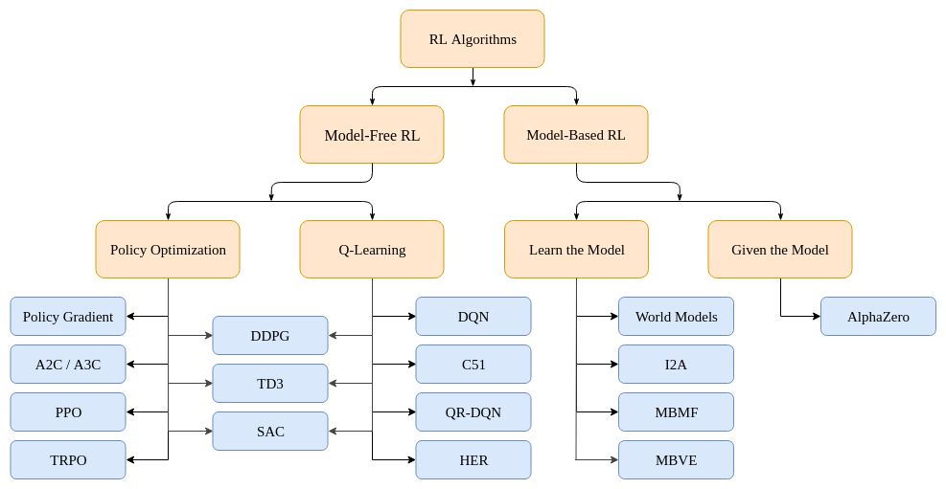
Related work
RL algorithm classification
Notes:
This is not a paper

Slide 22
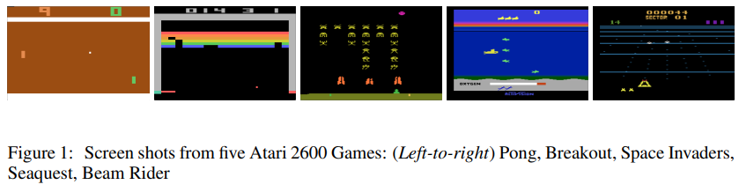
Related work
Playing Atari with Deep Reinforcement Learning
Introduces DQN, an extension of Q-learning
Plays Atari games using convolutional neural networks
Utilized greyscaled and stacked images
Notes:
Breakthrough!
DQN – value-based algorithm

Slide 23
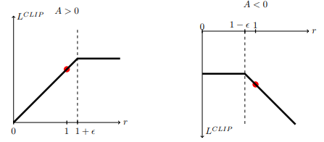
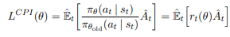
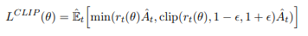
Related work
Proximal policy optimization algorithms
Introduces PPO, a stable and sample efficient policy based approach
Great performance on continuous control tasks
PPO restricts the size of policy updates
Notes:
Breakthrough!
PPO – a stable and sample efficient policy based approach
R_t is the ratio between new and old policy
A is the advantage function, an estimate of the relative quality of actions in the policy

Slide 24
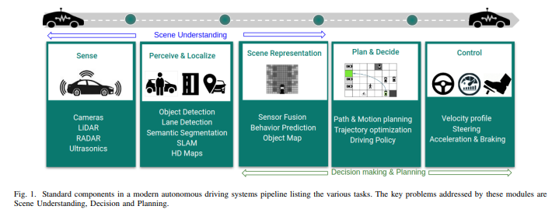
Related work
Deep reinforcement learning for autonomous driving: a survey
Gives a good overview of RL for autonomous driving
Describe modern autonomous driving system pipelines
Describe extensions to RL such as Reward shaping
Notes:
Reward shaping

Slide 25
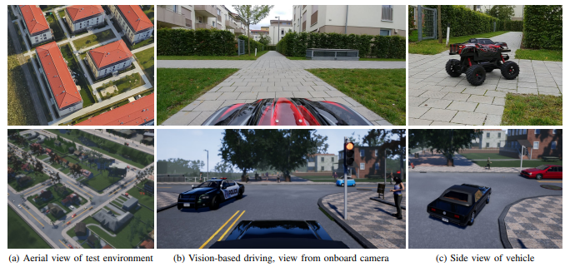
Related work
End-to-end driving via conditional imitation learning
Imitation learning with a convolutional neural network
Extensive use of Data Augmentation
Transformations like changes in contrast, brightness and tone
Gaussian blur, Gaussian noise, salt-and-pepper noise
Notes:
CNN
Data augmentation

Slide 26
Implementation / Methods
Master‘s Thesis

Slide 27
RL Training Algorithm - PPO
s_{t}
Environment
a_{t}
s_{t+1},r_{t+1}
Π(a_{t}|s_{t})
Agent
PPO
Notes:
Describe PPO

Slide 28
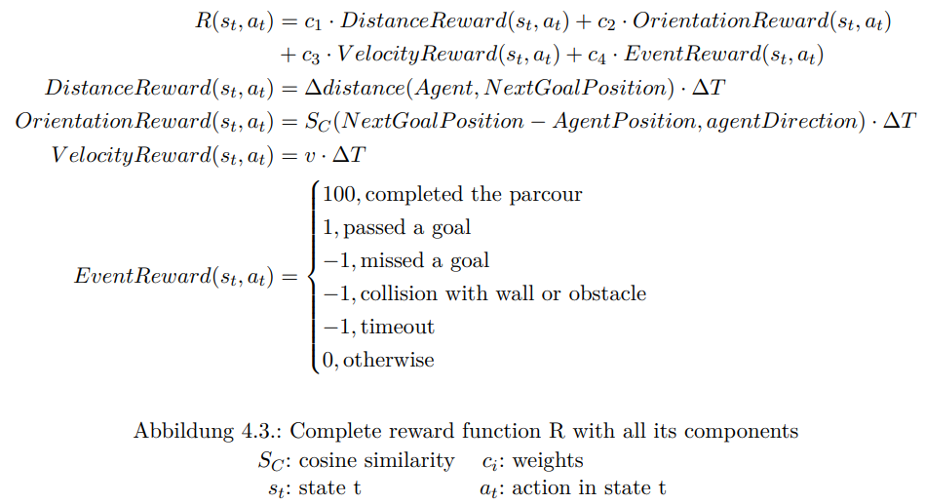
RL Training REWARD FUNCTION
Notes:
Describe PPO

Slide 29
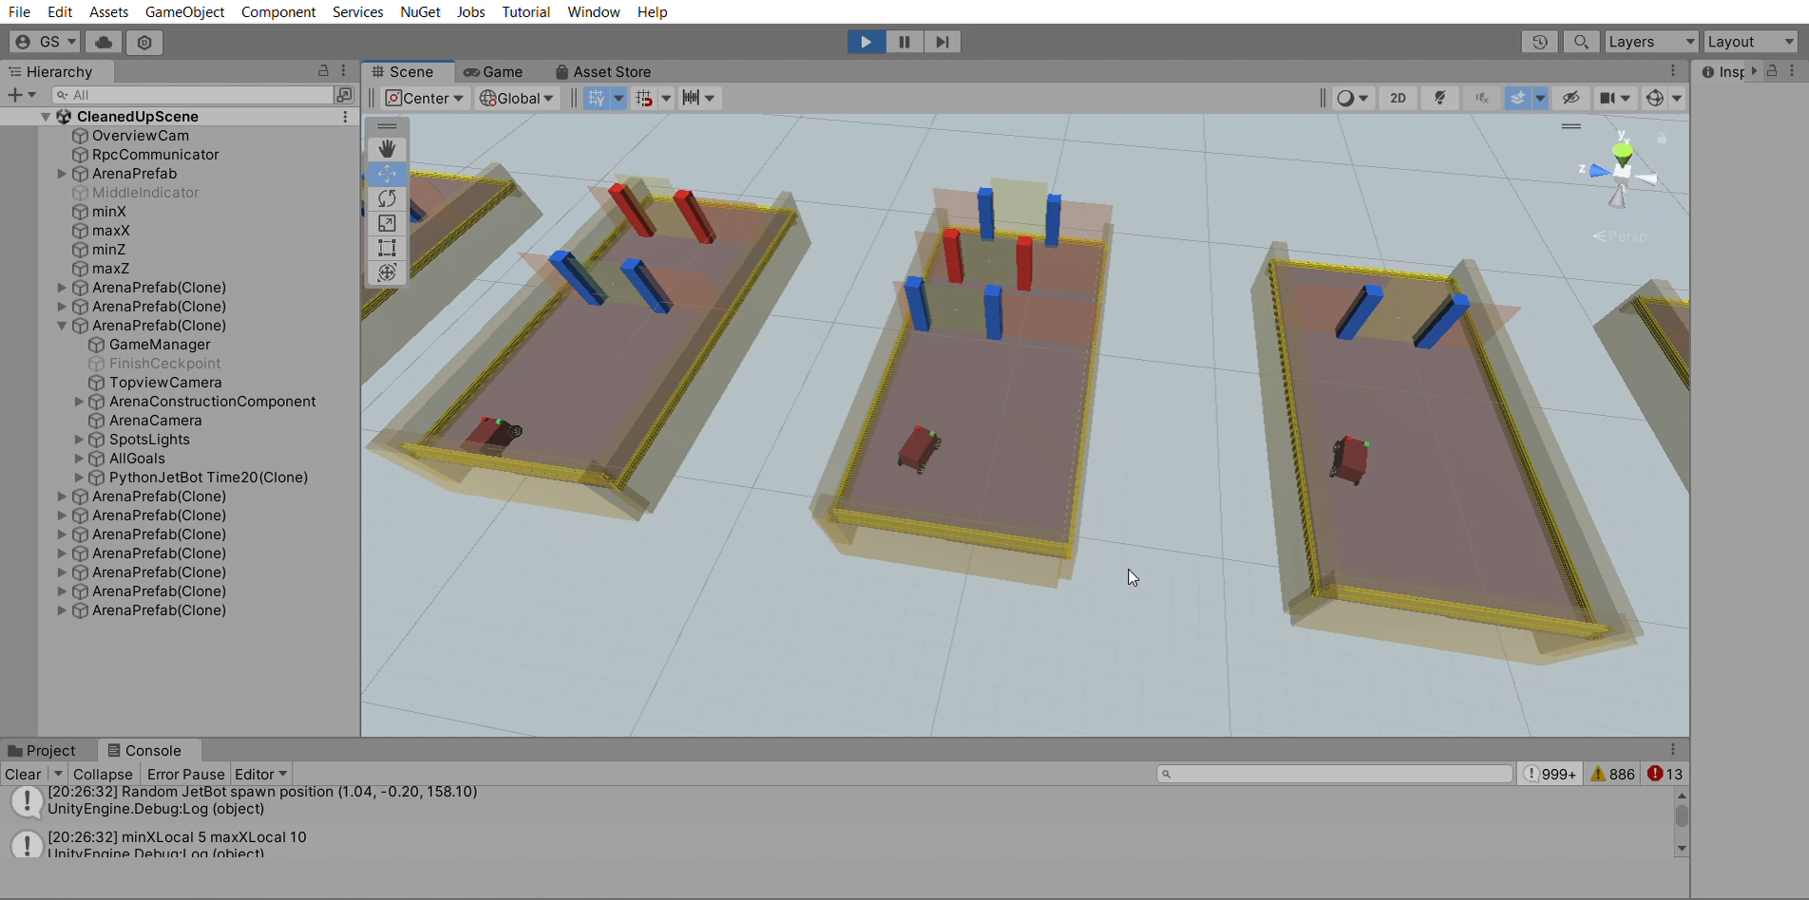
Reinforcement learning training setup
Unity
Python
PPO
-Agent Behaviour
Communication
-Observations
-Rewards
Preprocessing
CNN
Notes:
Describe Unity + sb3 Setup
Mit einem Training Video
Paralleles Training

Slide 30
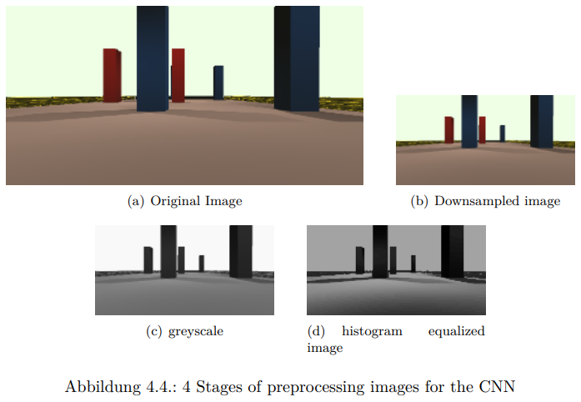
Agent design: preprocessing steps
Notes:
Preprocessing steps reduce the input space size
- Easier generalization
- less processing power required
- requires less memory
Preprocessing steps can help make the agent resilient to light changes
More experimentation needed

Slide 31
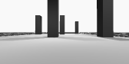
Agent Design: Convolutional neural network
Agent recieves an image at each iteration
Apply image preprocessing steps
concatenate with last n images
Image stack is fed to a Convolutional Neural Network
Left and right wheel acceleration
Image stack
Notes:
Image stacking serves as a memory

Slide 32
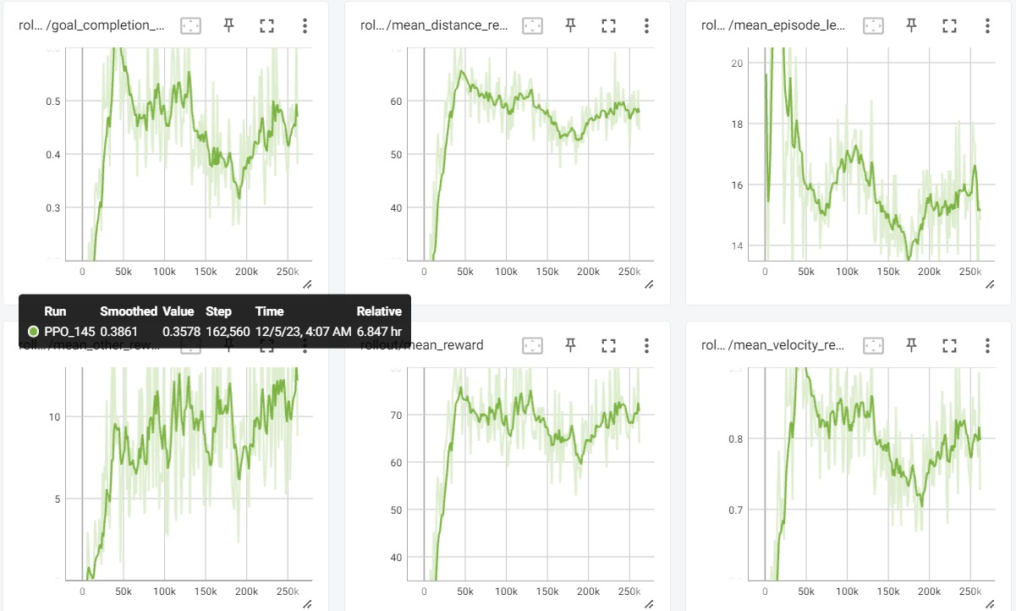
RL Training Monitoring
Logging to tensorboard
Standard and custom measurements
Mean reward per episode
Percentage of passed goals
Percentage of successfully completed parcours
Loss
…
Notes:
Track painting

Slide 33
Experimentation
Master‘s Thesis

Slide 34
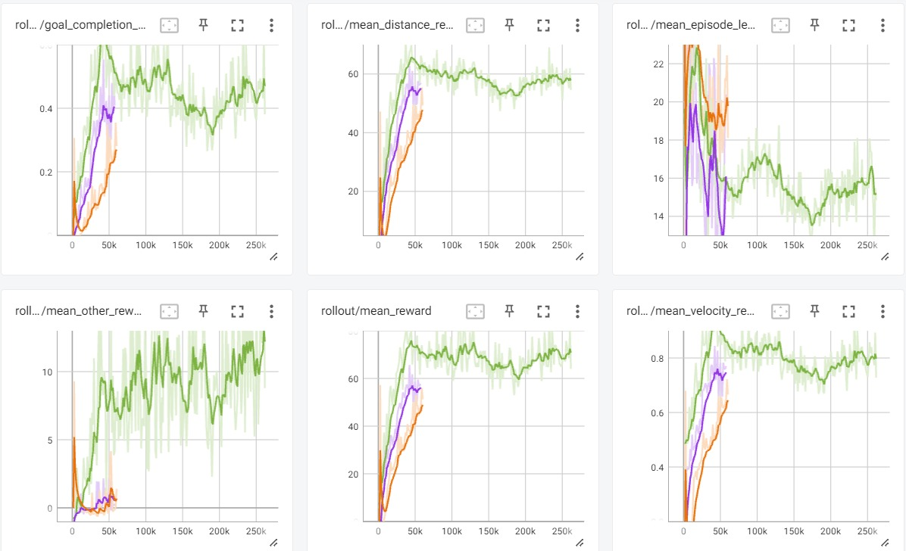
Experimentation
Choice of parameters and preprocessing steps
Network size
Preprocessing steps
Brightness change
Contrast change
Histogram equalization
Amount of frame stacking
Reward function weights
Notes:
Netzwerkgrößen
Preprocessing Schritte (histogram equalization + andere)
Single Goal vs full map training???
Frame stacking Anzahl
N-step bootstrapping vs plain vs n-seconds bootstrapping

Slide 35
Evaluation
Master‘s Thesis

Slide 36
Agent evaluation - Q1
Agent is evaluated on the three evaluation tracks with standard lighting
Rate of successfully completed attempts
Easy
Medium
Difficult
Notes:
This is specifically for research question 1 and comparison with other light settings

Slide 37
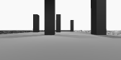
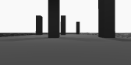
Agent evaluation – Q2
Agent is evaluated on the three evaluation tracks with Varying lighting
Rate of successfully completed attempts
Bright
Standard
Dark
Notes:
This is specifically for research question 1 and comparison with other light settings
Rate of success should not decrease by a lot.

Slide 38
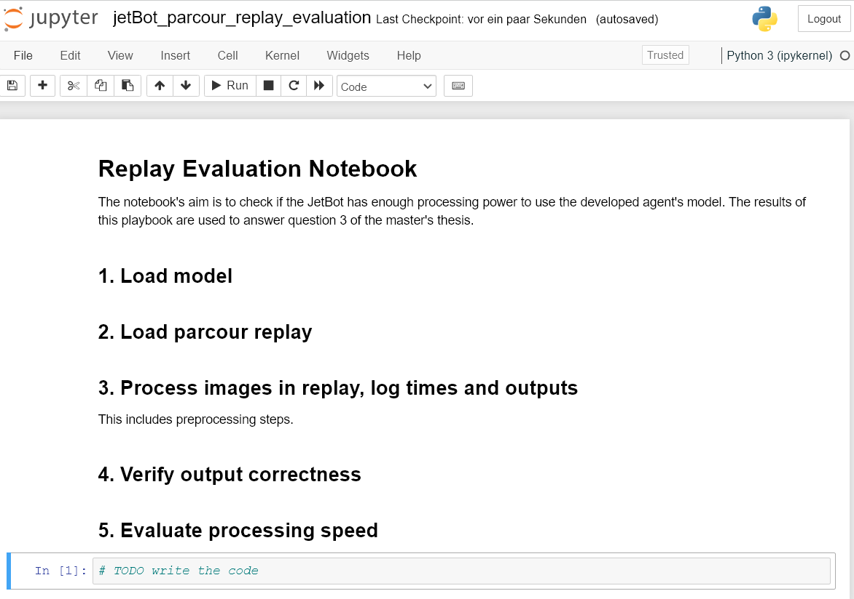
Jetbot processing power evaluation – Q3
Generate Replay of parcour in python and evaluate replay on jetbot
Replay consists of
Input-output pairs
Processing times
Neural Network model
Notes:
Question 3
JetBot processing power should be as fast as the replay

Slide 39
Conclusion
Master‘s Thesis

Slide 40
Conclusion
The thesis investigates training an agent that is resilient to light changes.
Train an autonomous driving agent with Reinforcement Learning
The agent uses a convolutional neural network as its policy
Input is a preprocessed image
Agent is evaluated on tracks of 3 difficulty levels with different light settings

Slide 41
Anwendungsbeispiel
ZWEI SPALTEN
Wenn es doch mal ein längerer Text sein soll, dann markieren Sie die wichtigsten Inhalte fett.
Nutzen Sie Schlagwörter
oder Aufzählungen
Auch Aufzählungen mit mehreren Ebenen sind möglich.
Eine zweite Spalte wird dann hier angeordnet:
Mit Schlagwörtern
und Aufzählungen
Auch hier stehen mehrere Ebenen zur Verfügung.

Slide 42
Anwendungsbeispiel
AUFZÄHLUNG
Hier könnte sich Ihr Fließtext befinden. Fließtexte sind natürlich nicht schlecht – aber in einer Präsentation auch nicht optimal. Haben Sie ein Herz für Ihre Zuhörer und bedenken Sie folgende Tipps:
Lange Texte vermeiden,
Schlagwörter oder kurze Wortgruppen hervorheben,
Aufzählungen verwenden.

Slide 43
Anwendungsbeispiel
ZWEI SPALTEN
Wenn es doch mal ein längerer Text sein soll, dann markieren Sie die wichtigsten Inhalte fett.
Nutzen Sie Schlagwörter
oder Aufzählungen
Auch Aufzählungen mit mehreren Ebenen sind möglich.
Eine zweite Spalte wird dann hier angeordnet:
Mit Schlagwörtern
und Aufzählungen
Auch hier stehen mehrere Ebenen zur Verfügung.

Slide 44
Anwendungsbeispiel
ZWEI SPALTEN
Wenn es doch mal ein längerer Text sein soll, dann markieren Sie die wichtigsten Inhalte fett.
Nutzen Sie Schlagwörter
oder Aufzählungen
Auch Aufzählungen mit mehreren Ebenen sind möglich.
Eine zweite Spalte wird dann hier angeordnet:
Mit Schlagwörtern
und Aufzählungen
Auch hier stehen mehrere Ebenen zur Verfügung.

Slide 45
Anwendungsbeispiel
Hier könnte sich Ihre Bildunterschrift befinden – Arial, 12pt, 50 % Schwarz

Slide 46
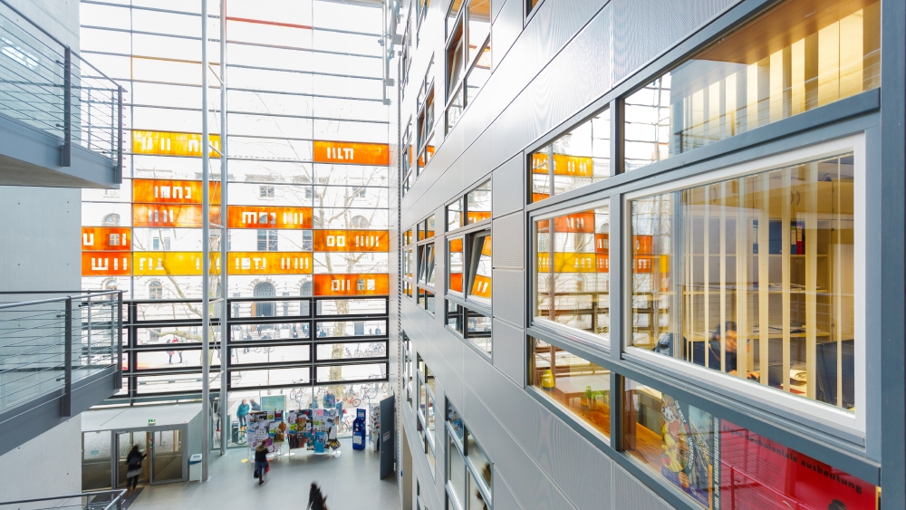

Slide 47
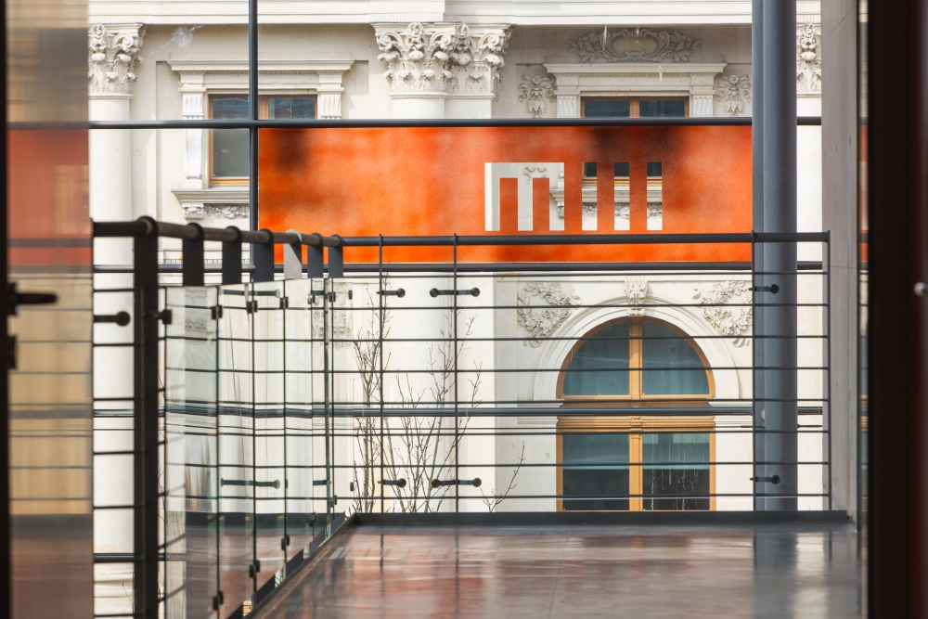
Anwendungs-beispiel
Vergessen Sie bei der Verwendung von Bildmaterial bitte nicht die Angabe der Quelle und vergewissern Sie sich, dass Sie über die nötigen Bildrechte verfügen.
Kennen Sie schon unseren Fotoservice?
Quelle: Universität Leipzig / Name des Fotografen

Slide 48
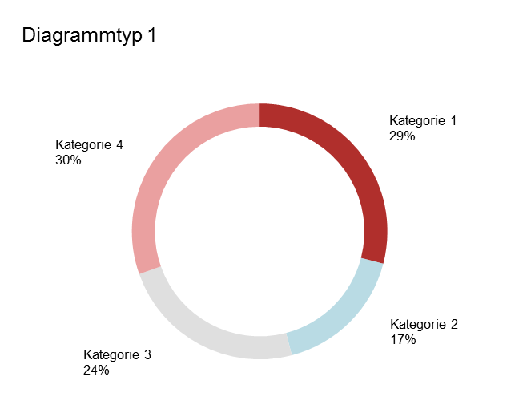
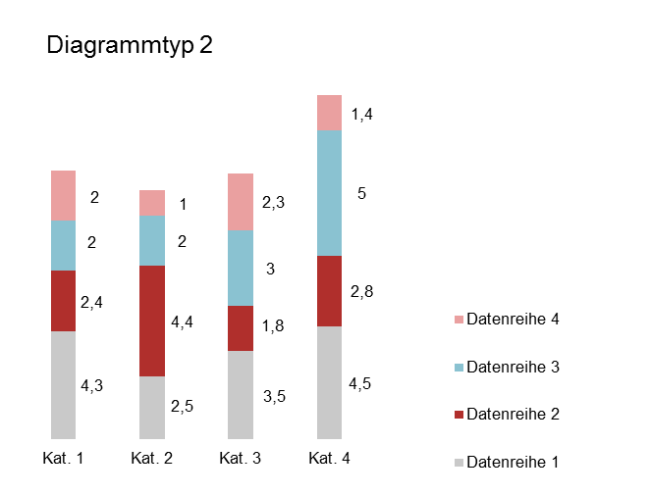
Anwendungsbeispiel
DIAGRAMME
Gesamt
14,8
Abbildungsunterschrift
Abbildungsunterschrift

Slide 49
Thank you!
Georg Schneeberger
Faculty of Mathematics and Computer Science
Database Department
g.m.schneeberger@gmail.de
www.uni-leipzig.de

